Slide 1
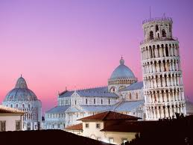
Глибоцька ЗОШ
І-ІІІступенів
Презентація на тему:
Італія 1815-1849 рр.
Підготувала
учениця 9-а класу
Писарук Ірина
2012 рік

Slide 2
План :
1.Вступ
2. Італія після Віденського конгресу
3. Революції 20-30-х pp. XIX ст. Джузеппе Мадзіні. Джузеппе Гарібальді.
4. Діяльність поміркованих лібералів наприкінці 30 - на початку 40-х pp.
5. Документи. Факти. Коментарі.
6.Висновок.

Slide 3
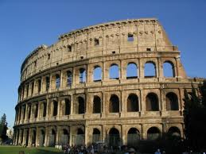
ВСТУП
Рішення Віденського конгресу закріпили політичну роздробленність Італії.Такий стан речей не міг задовольнити народ .В історії Італії 1815-1847 рр. стали періодом формуванням передумов для об’єднання з Німеччиною у 50-60-х роках ХІХст.

Slide 4
Італія після Віденського конгресу
Рішення Віденського конгресу негативно вплинули на розвиток Італії. Її знову було переділено на вісім невеликих королівств і герцогств, а північно-східна частина - Ломбардо-Венеціанське королівство - увійшла до складу Австрійської імперії на правах автономії. В усіх державах півострова було відновлено абсолютну владу монархів, панівними силами знову стали дворянство й духівництво, негативно налаштовані до всього нового, що принесли революційна та наполеонівська епохи. Ліквідація панування Наполеона не спричинила національного визволення Італії, французьке гноблення поступилося австрійському, оскільки всі італійські держави опинились у більшій або меншій залежності від Австрії. Однією з найвідсталіших держав Італії була Папська область, яка знаходилася під світською владою папи.

Slide 5
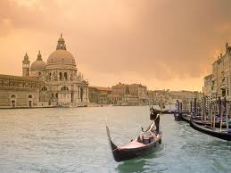
Революції 20-30-х pp. XIX ст.
Період від кінця XVIII ст. до 1870 р. в італійській історії називають епохою "Рісорджименто" (Відродження). То був період розгортання національно-визвольного руху, боротьби за відродження Італійської державності. Термін "національне відродження" згодом став використовуватися для характеристики національно-визвольних рухів інших європейських народів. Революції 20-30-х pp. були складовою частиною епохи "Рісорджименто". У липні 1820 р. першими в Італії підняли повстання неаполітанські карбонарії. Революція тривала тиждень і завершилася перемогою. Повсюдно лунали слова гімну карбонаріїв: "Деспотизм знищено, тиранія загинула і аристократія ніколи не буде вас гнобити!" Король вимушений був підписати конституцію і скликати парламент.

Slide 6
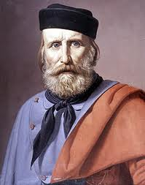
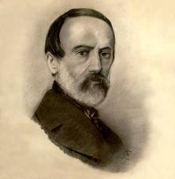
Джузеппе Мадзіні та Джузеппе Гарібальді
Палкий ентузіазм та відданість Мадзіні справі визволення Італії сприяли швидкому поширенню впливу "Молодої Італії". В різних місцях Апеннінського півострова з'являлися її місцеві осередки, які повинні були готувати загальноіталійську революцію. Одначе неодноразові спроби підняти повстання виявилися невдалими. Внаслідок цього Мадзіні дійшов висновку, що найближчим часом здійснити італійську революцію неможливо. З-поміж членів "Молодої Італії" вирізнявся Джузеппе Гарібальді (1807-1882). За участь у революційній змові, організованій Мадзіні 1834 p., його було засуджено до смертної кари, і він емігрував до Південної Америки. Там він знаходився до 1848 p., будучи серед тих, хто виборював незалежність південноамериканських республік

Slide 7
Діяльність поміркованих лібералів наприкінці 30 - на початку 40-х pp.
Невдала спроба здійснити об'єднання Італії революційним способом спричинила те, що від середини 30-х рр- в італійському національно-визвольному русі на перший план вийшли помірковані ліберали. Серед них були великі землевласники та підприємці, представники інтелігенції. Ліберали вважали, що єдино можливим способом об'єднання Італії є перетворення зверху, за допомогою реформ. їх Ідеолог Вінченцо Джоберті майбутню Італію уявляв як федерацію окремих держав, створену за згодою їхніх монархів "без крові, без хвилювань, без революцій". Свою практичну діяльність ліберали спрямовували на сприяння зростанню національної самосвідомості італійців. Протягом 1839- 1847 pp. вони дев'ять разів збирали загальноіталійські конгреси вчених. Хоча політичні проблеми відкрито на них не обговорювалися, ця форма спілкування сприяла згуртуванню сил поміркованих лібералів та виробленню їхньої програми дій. З часом ставлення лібералів до австрійців ставало більш різким. У 1846- 1847 pp. у багатьох їхніх газетах і журналах з'являлися заклики до загальноіталійської війни проти Австрії.

Slide 8
Документи. Факти. Коментарі.
З таємної інструкції "Молодої Італії" про засоби боротьби за національну незалежність
"... Засоби, за допомогою яких "Молода Італія" намагається здійснити свою мету, є виховання та повстання... Виховання - пресою, прикладом, словом... повинно стати у своїх наслідках принципом національного виховання... Повстання повинно у своїх рисах нести зародок програми майбутньої італійської нації. Там, де відбуватиметься повстання, повинен бути італійський прапор, італійська думка, італійська мова. Маючи на меті відродити народ, воно розпочнеться в ім'я народу та спиратиметься на народ, яким до цього нехтували.

Slide 9
... "Молода Італія" відрізняє стадію повстання від стадії революції. Революція розпочнеться тоді, коли повстання переможе. Стадія повстання, тобто період від початку повстання до визволення всієї території Італійського континенту, повинна керуватися тимчасовою диктаторською владою, сконцентрованою в невеликих колах людей. Щойно територію буде визволено, будь-яка влада повинна зникнути перед Національною Радою, єдиним джерелом будь-якого авторитету в державі... "

Slide 10
ВИСНОВОК
В Італії об’єднання країни стало першочерговим питанням для її розвитку. В італійському Рісоджименто цього періоду визначилися два напрямки – шляхом революції або за допомогою реформ.

